Slide 1

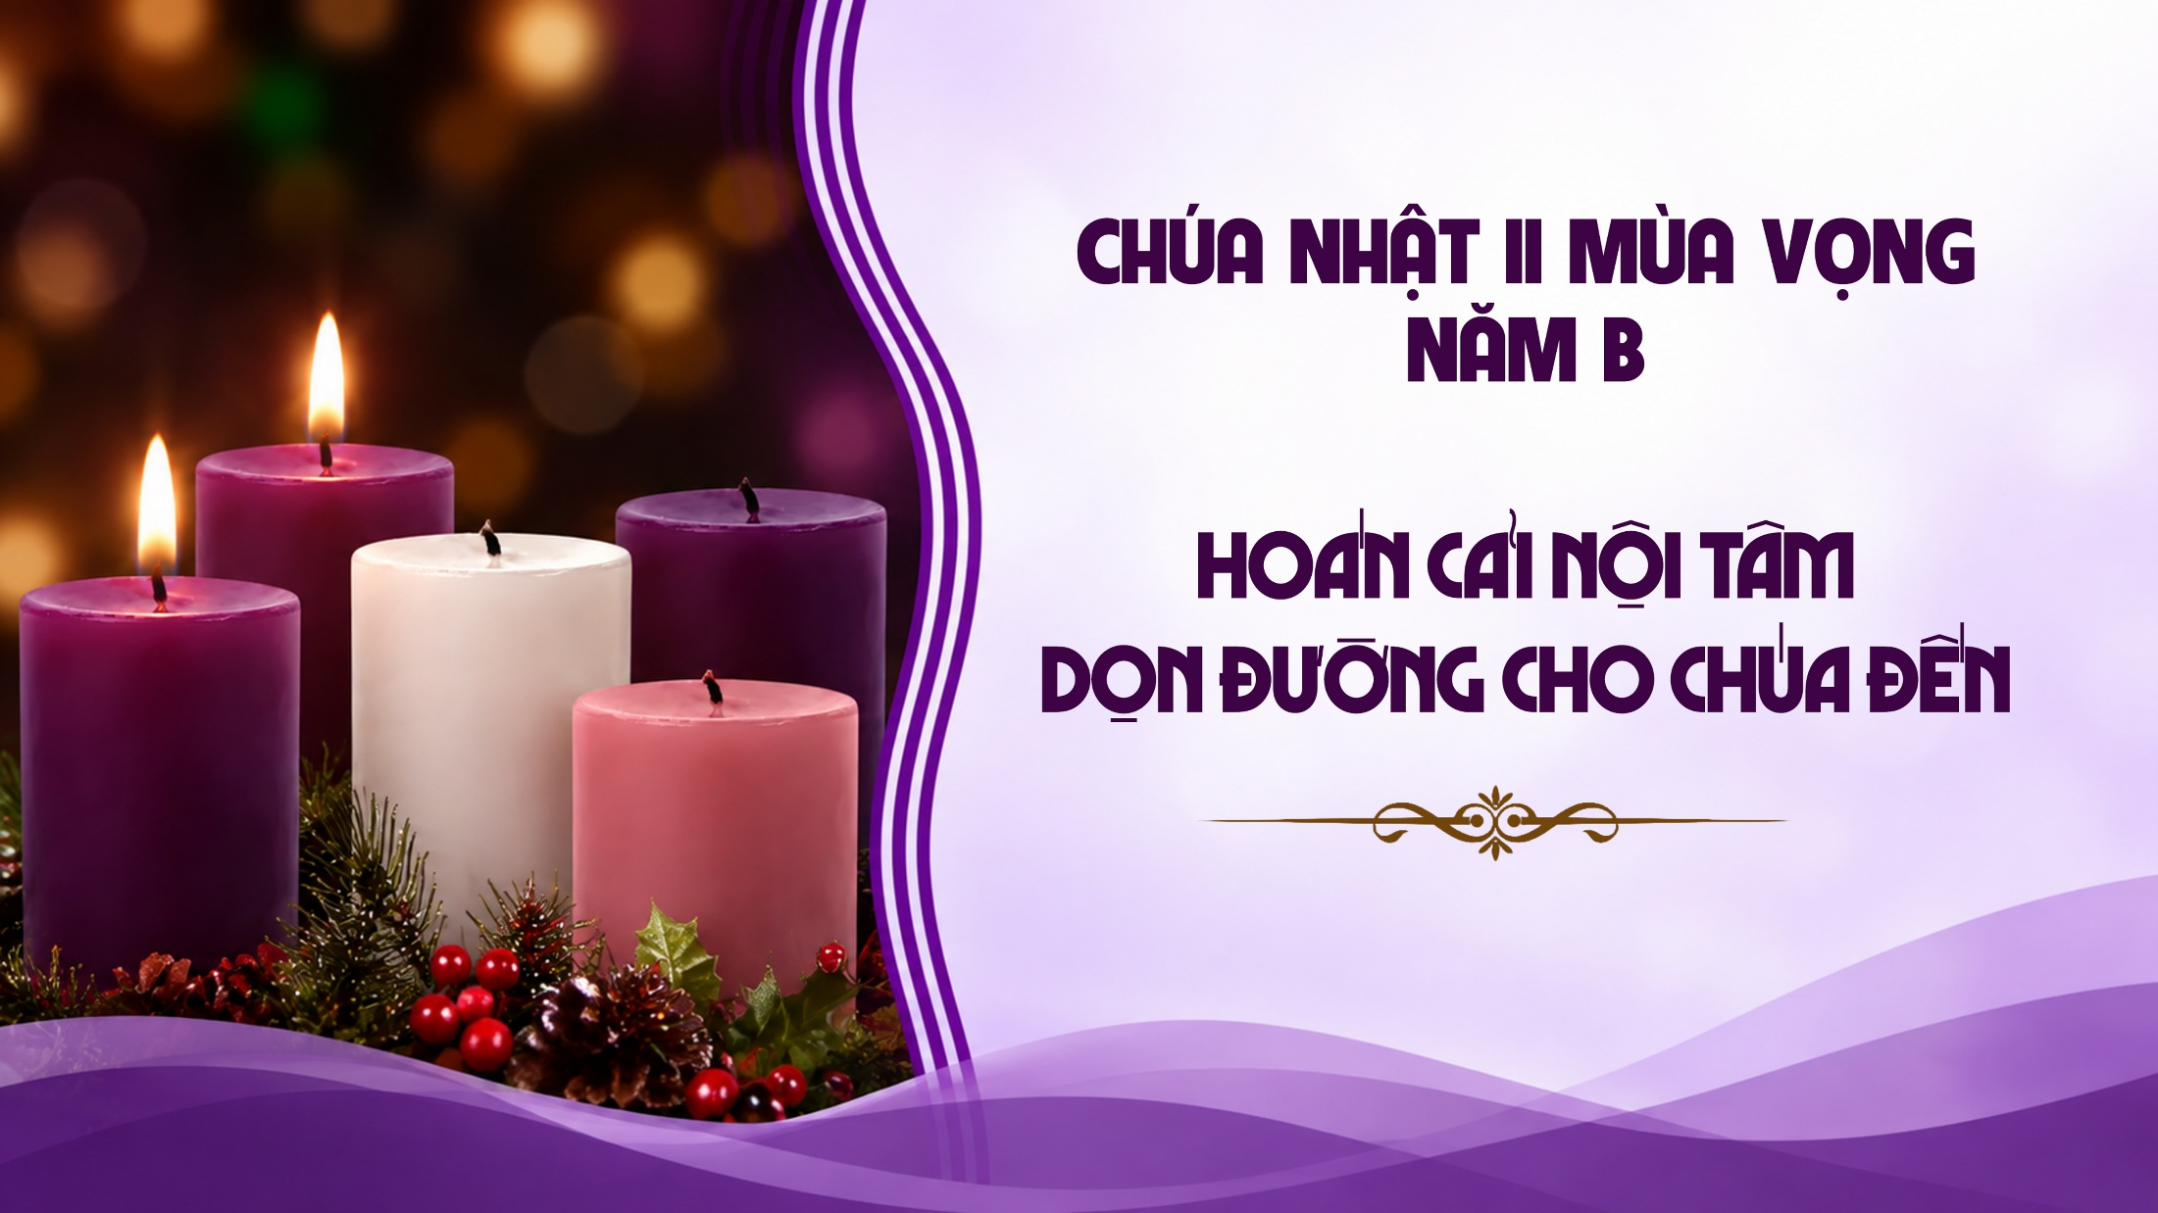

Slide 2
TẬP HÁT CỘNG ĐOÀN

Slide 3
Đk: Lạy Chúa xin cho chúng con được thấy tình thương của Chúa, và ban ơn cứu độ cho chúng con.

Slide 4
Hãy dọn đường cho Chúa, hãy sửa đường Chúa cho thẳng ngay, và mọi người sẽ thấy ơn Thiên Chúa cứu độ.
Alleluia - Alleluia:
Alleluia …

Slide 6
Ca Nhập Lễ
Chúa Ngự Đến
Trần Anh Linh

Slide 7
Đk: Này hỡi dân Xi-on! Kìa Đấng cứu độ muôn dân, Người sắp ngự đến khiến lòng anh em hỷ hoan. (2 lần).

Slide 8
Tk1: Người vừa lên tiếng, tiếng Người oai nghiêm. Kìa Đấng cứu tinh muôn đời đang đến cứu độ dân Người, cho lòng anh em ngợp vui.

Slide 9
Đk: Này hỡi dân Xi-on! Kìa Đấng cứu độ muôn dân, Người sắp ngự đến khiến lòng anh em hỷ hoan. (2 lần).

Slide 10
Tk2: Bạn luôn vui sướng giữa đoàn hành hương nhịp bước sánh vai lên đường ca hát những điệu vui mừng, đi về nhà Chúa tình thương.

Slide 11
Đk: Này hỡi dân Xi-on! Kìa Đấng cứu độ muôn dân, Người sắp ngự đến khiến lòng anh em hỷ hoan. (2 lần).

Slide 12
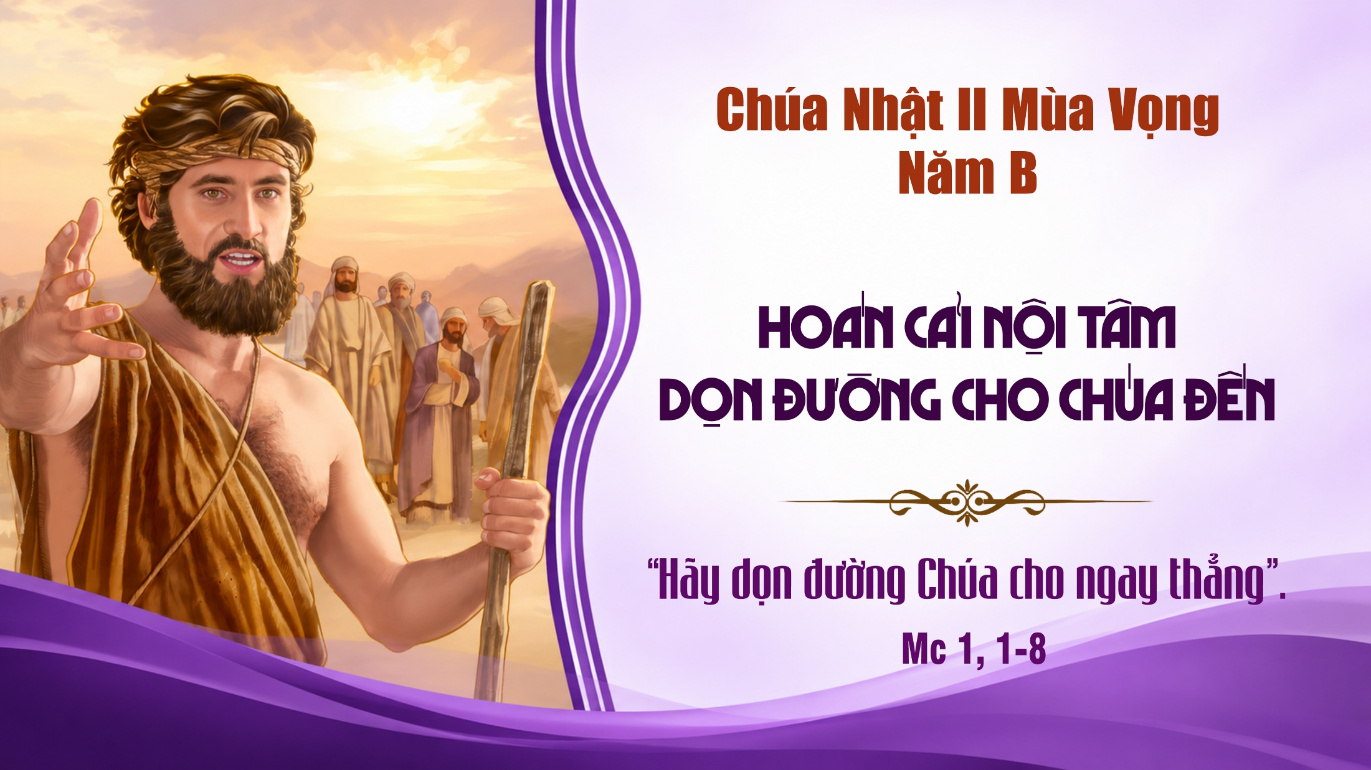

Slide 13
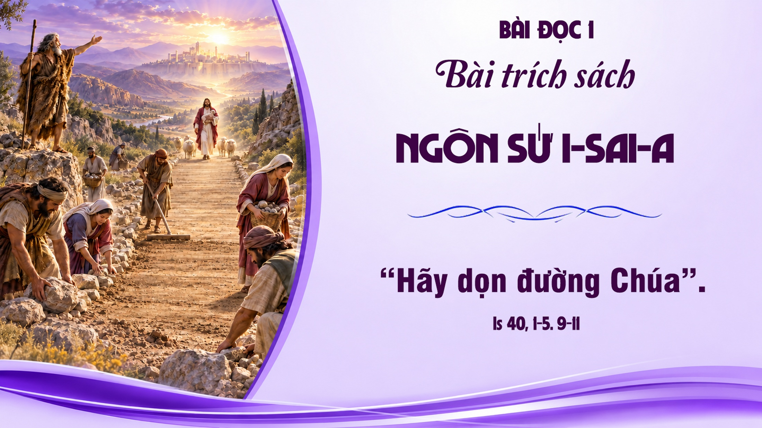

Slide 14
Thánh Vịnh 84
Chúa Nhật II Mùa Vọng
Năm B
Lm. Kim Long
03 Câu

Slide 15
Đk: Lạy Chúa xin cho chúng con được thấy tình thương của Chúa, và ban ơn cứu độ cho chúng con.

Slide 16
Tk1: Tôi lẳng lặng nghe Chúa nay ban truyền lời chào bình an tặng dân Chúa. Cứu ai hằng sợ Tôn Danh, dọi chiếu ánh vinh hiển Ngài.

Slide 17
Đk: Lạy Chúa xin cho chúng con được thấy tình thương của Chúa, và ban ơn cứu độ cho chúng con.

Slide 18
Tk2: Ân nghĩa và công lý nay tao ngộ, hòa bình đẹp duyên cùng công chính. Đất nay nảy mầm công minh, thành tín giáng lâm bởi trời.

Slide 19
Đk: Lạy Chúa xin cho chúng con được thấy tình thương của Chúa, và ban ơn cứu độ cho chúng con.

Slide 20
Tk3: Vâng, chính Ngài ban phúc ân dư đầy, và ruộng đồng nở rộ hoa trái. Tín trung rày làm tiền phong mở lối bước chân của Ngài.

Slide 21
Đk: Lạy Chúa xin cho chúng con được thấy tình thương của Chúa, và ban ơn cứu độ cho chúng con.

Slide 22


Slide 23
Hãy dọn đường cho Chúa, hãy sửa đường Chúa cho thẳng ngay, và mọi người sẽ thấy ơn Thiên Chúa cứu độ.
Alleluia - Alleluia:
Alleluia.

Slide 24
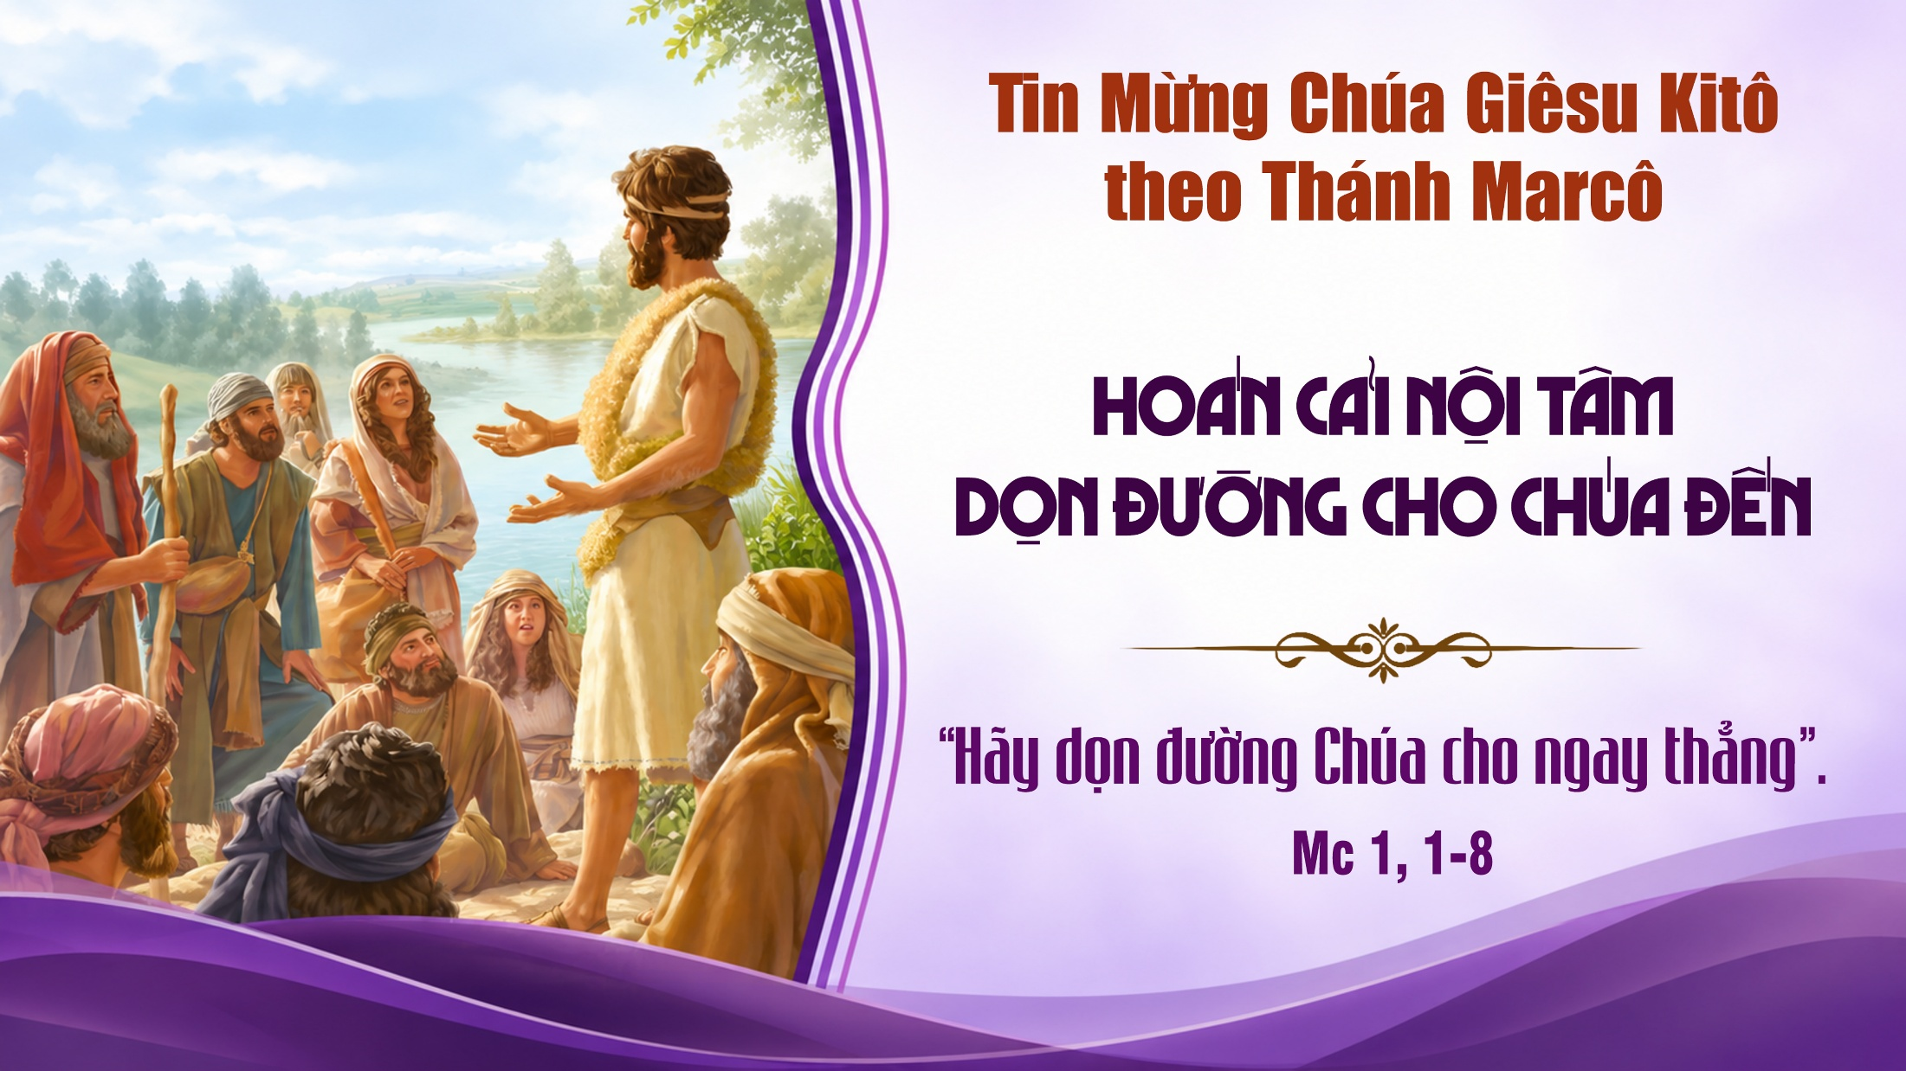

Slide 25
KINH TIN KÍNH

Slide 26
Tôi tin kính một Thiên Chúa là Cha toàn năng, Đấng tạo thành trời đất, muôn vật hữu hình và vô hình.

Slide 27
Tôi tin kính một Chúa Giêsu Kitô, Con Một Thiên Chúa, Sinh bởi Đức Chúa Cha từ trước muôn đời.

Slide 28
Người là Thiên Chúa bởi Thiên Chúa, Ánh Sáng bởi Ánh Sáng, Thiên Chúa thật bởi Thiên Chúa thật,

Slide 29
được sinh ra mà không phải được tạo thành, đồng bản thể với Đức Chúa Cha: nhờ Người mà muôn vật được tạo thành.

Slide 30
Vì loài người chúng ta và để cứu độ chúng ta, Người đã từ trời xuống thế.

Slide 31
Bởi phép Đức Chúa Thánh Thần, Người đã nhập thể trong lòng Trinh Nữ Maria, và đã làm người.

Slide 32
Người chịu đóng đinh vào thập giá vì chúng ta, thời quan Phongxiô Philatô; Người chịu khổ hình và mai táng, ngày thứ ba Người sống lại như lời Thánh Kinh.

Slide 33
Người lên trời, ngự bên hữu Đức Chúa Cha, và Người sẽ lại đến trong vinh quang để phán xét kẻ sống và kẻ chết, Nước Người sẽ không bao giờ cùng.

Slide 34
Tôi tin kính Đức Chúa Thánh Thần là Thiên Chúa và là Đấng ban sự sống, Người bởi Đức Chúa Cha và Đức Chúa Con mà ra,

Slide 35
Người được phụng thờ và tôn vinh cùng với Đức Chúa Cha và Đức Chúa Con: Người đã dùng các tiên tri mà phán dạy.

Slide 36
Tôi tin Hội Thánh duy nhất thánh thiện công giáo và tông truyền.

Slide 37
Tôi tuyên xưng có một Phép Rửa để tha tội. Tôi trông đợi kẻ chết sống lại và sự sống đời sau. Amen.

Slide 38


Slide 39

CA DÂNG LỄ
Ca Dâng Lễ
Nguyễn Duy Vi

Slide 40
Tk1: Này ly rượu nồng, này tấm Bánh thơm! Bàn thờ Chúa phút này thơm ngát Bánh với Rượu của toàn dân! Dâng lên để tôn thờ Chúa, dâng lên để xóa tội nhơ.

Slide 41
Đk: Dâng lên trước bàn thờ Chúa, bánh với rượu của toàn dân! Dâng lên để tôn thờ Chúa, dâng lên để xóa tội nhơ.

Slide 42
Tk2: Này trên đĩa bạc, này trong chén thánh! Cùng hợp nhất chúng ta dâng Chúa chút lễ mọn của đồng xa, dâng lên hồn xác hèn yếu, dâng lên cả tấm tình yêu!

Slide 43
Đk: Dâng lên trước bàn thờ Chúa, bánh với rượu của toàn dân! Dâng lên để tôn thờ Chúa, dâng lên để xóa tội nhơ.

Slide 44
Tk3: Và như rượu nồng, và như bánh thơm sẽ được Chúa hóa nên tươi tốt xứng đáng làm thành Thịt Máu, xin cho lòng con dâng Chúa cũng đáng được nên sạch trong.

Slide 45
Đk: Dâng lên trước bàn thờ Chúa, bánh với rượu của toàn dân! Dâng lên để tôn thờ Chúa, dâng lên để xóa tội nhơ.

Slide 48
Ca Nguyện Hiệp Lễ
Mau Dọn Đường Chúa
Kim Long

Slide 49
Đk: Có tiếng kêu từ nơi hoang vắng mau dọn đường cho Chúa. Giữa rừng sâu hiu quạnh khơi rộng lối Chúa đi.

Slide 50
Tk1: Thung lũng lấp cho đầy, núi đồi hãy bạt xuống, đường gập ghềnh quanh co uốn thẳng san bằng đi.

Slide 51
Đk: Có tiếng kêu từ nơi hoang vắng mau dọn đường cho Chúa. Giữa rừng sâu hiu quạnh khơi rộng lối Chúa đi.

Slide 52
Tk2: Dân Chúa hãy an lòng, hiểm họa đã vượt qua, tội tình đều được tha bởi nhờ Chúa đền cho.

Slide 53
Đk: Có tiếng kêu từ nơi hoang vắng mau dọn đường cho Chúa. Giữa rừng sâu hiu quạnh khơi rộng lối Chúa đi.

Slide 54
Tk3: Ðây chính Chúa ban truyền hãy dọn đường nẻo Chúa. Người người sẽ hân hoan ngắm nhìn Chúa hiển vinh.

Slide 55
Đk: Có tiếng kêu từ nơi hoang vắng mau dọn đường cho Chúa. Giữa rừng sâu hiu quạnh khơi rộng lối Chúa đi.

Slide 57
Ca Kết Lễ
Vì Chúa Sẽ Đến
Phương Anh

Slide 58
Đk: Đường Chúa ta uốn cho ngay, hố sâu ta lấp (i) cho đầy. Non cao ta hãy san bằng, để muôn người được thấy ơn cứu độ.

Slide 59
Tk1: Vì Chúa sẽ đến, Chúa sẽ đến, Chúa sẽ đến, sẽ đến vào lúc ta chẳng hay, sẽ đến vào lúc ta chẳng hay.

Slide 60
Đk: Đường Chúa ta uốn cho ngay, hố sâu ta lấp (i) cho đầy. Non cao ta hãy san bằng, để muôn người được thấy ơn cứu độ.

Slide 61
Tk2: Vì Chúa sẽ đến, Chúa sẽ đến, Chúa sẽ đến, sẽ đến từng giây phút trong đời ta, sẽ đến từng giây phút trong đời ta.

Slide 62
Đk: Đường Chúa ta uốn cho ngay, hố sâu ta lấp (i) cho đầy. Non cao ta hãy san bằng, để muôn người được thấy ơn cứu độ.

